Slide 1
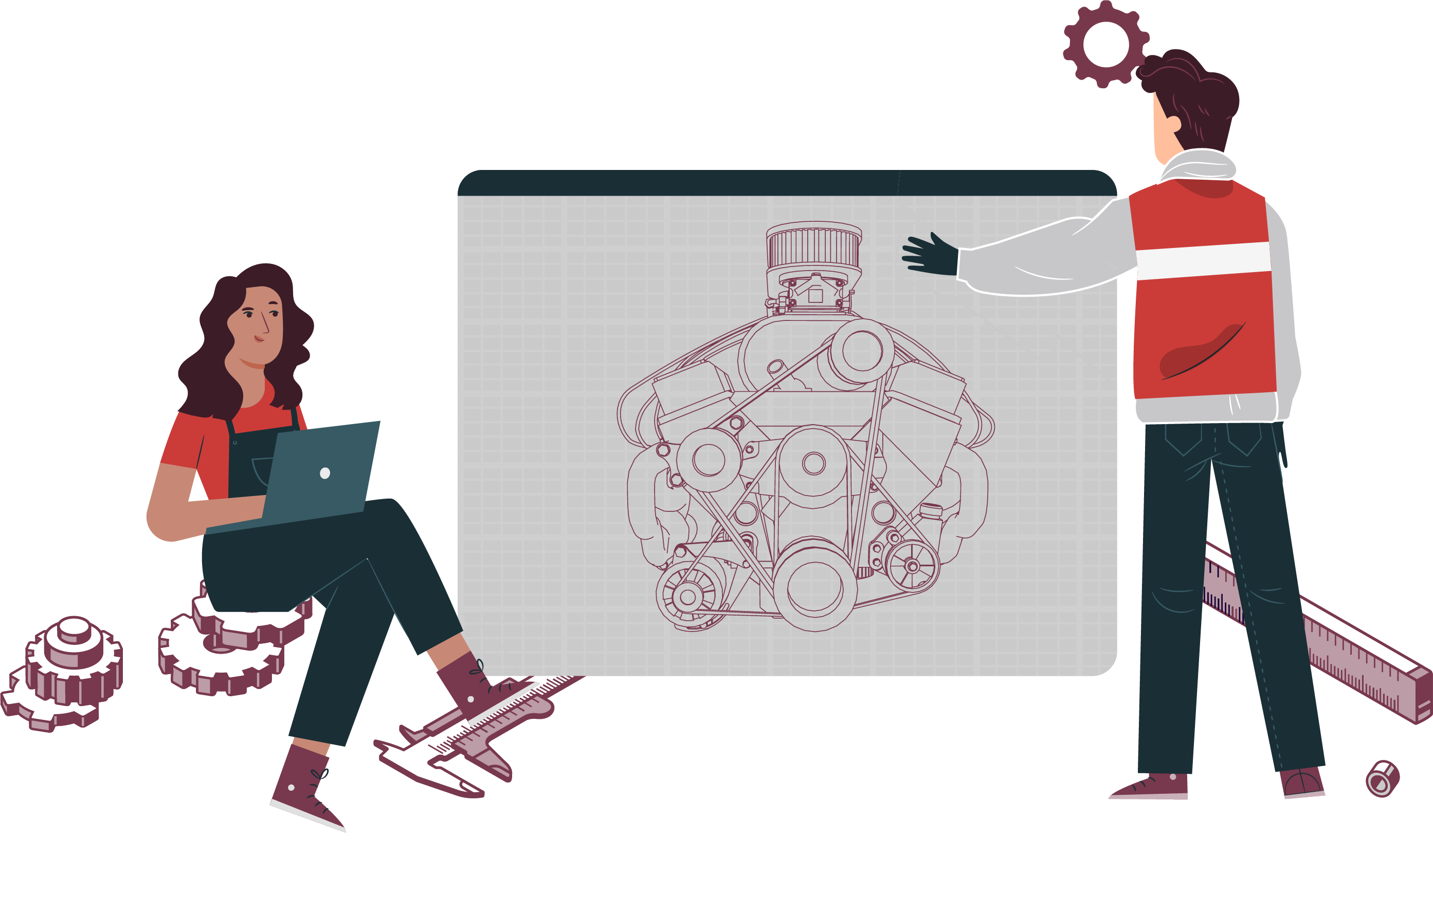
MÓDULO 1
AJUSTES DE MOTORES
  En estos documentos se utilizarán de manera inclusiva términos como: el estudiante, el docente, el compañero u otras palabras equivalentes y sus respectivos plurales, es decir, con ellas, se hace referencia tanto a hombres como a mujeres.

Slide 2
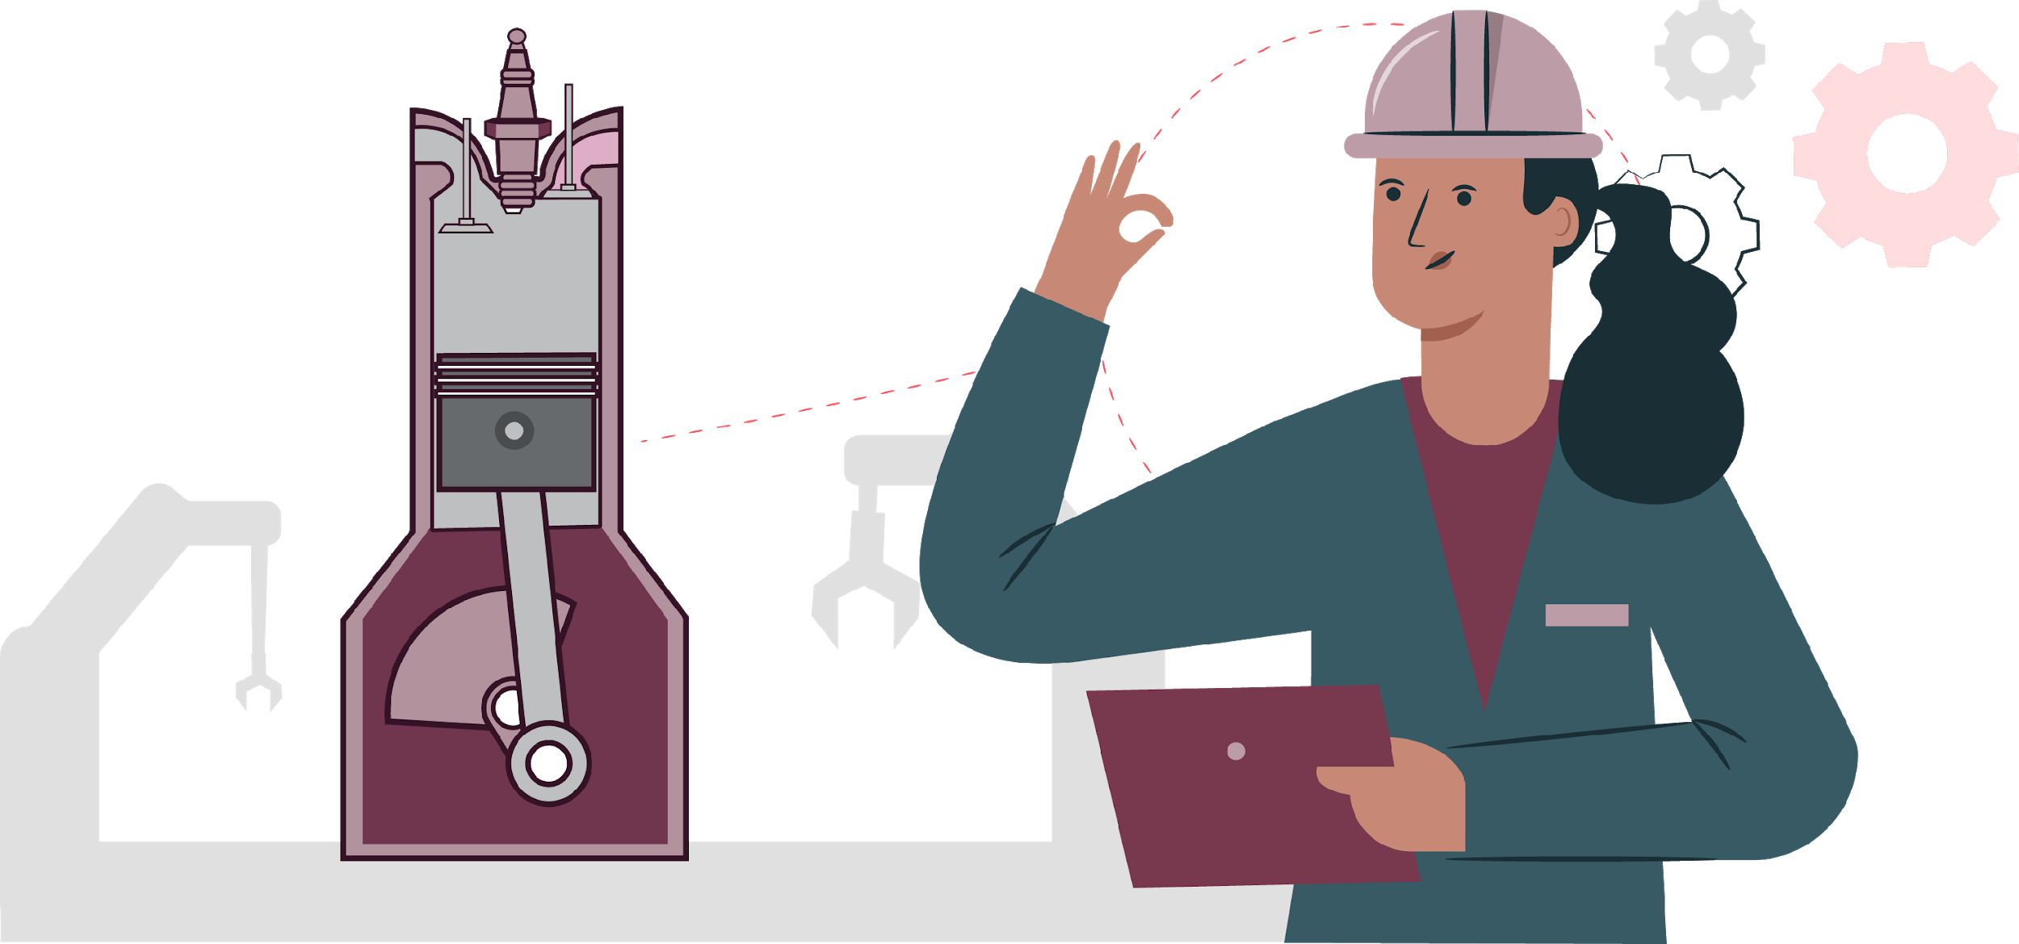
ACTIVIDAD 7
UNIDADES DE TORQUE Y MEDICIÓN
EN EL AJUSTE DEL MOTOR

Slide 3


OBJETIVO DE APRENDIZAJE
Reparar y probar el funcionamiento de motores de gasolina, diésel, gas e híbridos, tanto convencionales como de inyección electrónica y sus sistemas de control de emisiones, conjunto o subconjuntos mecánicos del motor, de lubricación y refrigeración, entre otros, utilizando las herramientas e instrumentos apropiados, de acuerdo a las especificaciones técnicas del fabricante.

Slide 4

RECORDEMOS
¿QUÉ APRENDIMOS EN LA ACTIVIDAD ANTERIOR?
USO DEL ANALIZADOR DE FUGA EN EL AJUSTE DEL MOTOR
Identificaste el modo de uso del analizador de fuga en el ajuste del motor. ¿Recuerdas sus partes?
1
2
Aplicaste el modo de uso del analizador de fuga en el ajuste del motor. ¿Qué problemas tuviste al aplicar el procedimiento?
1 MECÁNICA AUTOMOTRIZ | 3° Medio | Presentación

Slide 5



ALGUNAS PREGUNTAS
ANTES DE COMENZAR
TORQUE Y AJUSTE DEL MOTOR
¿Conocen estas llaves de torque?
¿La han utilizado alguna vez?
¿Qué es un torque y cuánto mide?
¡Compartan experiencias con sus compañeros!
2 MECÁNICA AUTOMOTRIZ | 3° Medio | Presentación

Slide 6
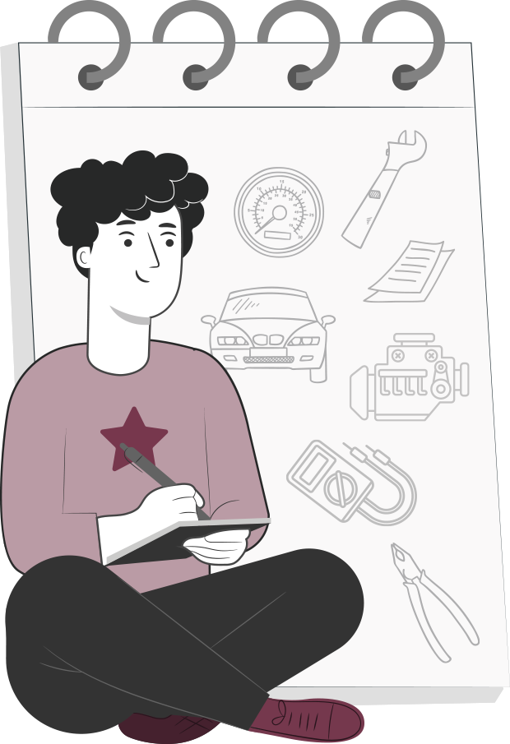
CICLOS DE TRABAJO DE MOTORES DIESEL Y GASOLINA
7
MENÚ DE LA ACTIVIDAD
UNIDADES DE TORQUE Y MEDICIÓN EN EL AJUSTE DEL MOTRO
Al término de la actividad estarás en condiciones de:
1
Conocerás diferentes mediciones de torque en el ajuste del motor.
Identificarás uso de llave de Torque o llave Dinamométrica para realizar el apriete o torque de los principales componentes del Motor.
2
Aplicarás el uso de llave de torque o llave dinamométrica realizando el apriete o torque en los principales componentes del motor.
3
3 MECÁNICA AUTOMOTRIZ | 3° Medio | Presentación

Slide 7
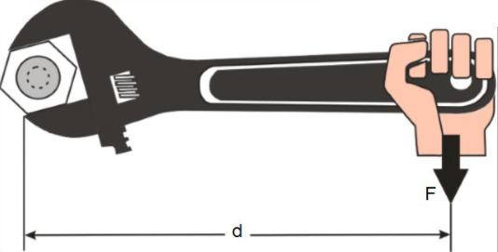
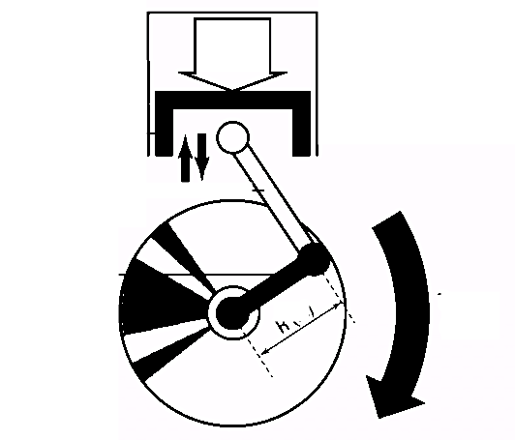
DEFINICIÓN
¿QUÉ ES EL TORQUE?
Se denomina Torque a la Fuerza aplicada a cierta distancia para hacer rotar alguna pieza como tuerca, perno, algún eje como el cigüeñal, etc.
Torque = Fuerza (F) x Distacia (d)
4 MECÁNICA AUTOMOTRIZ | 3° Medio | Presentación

Slide 8
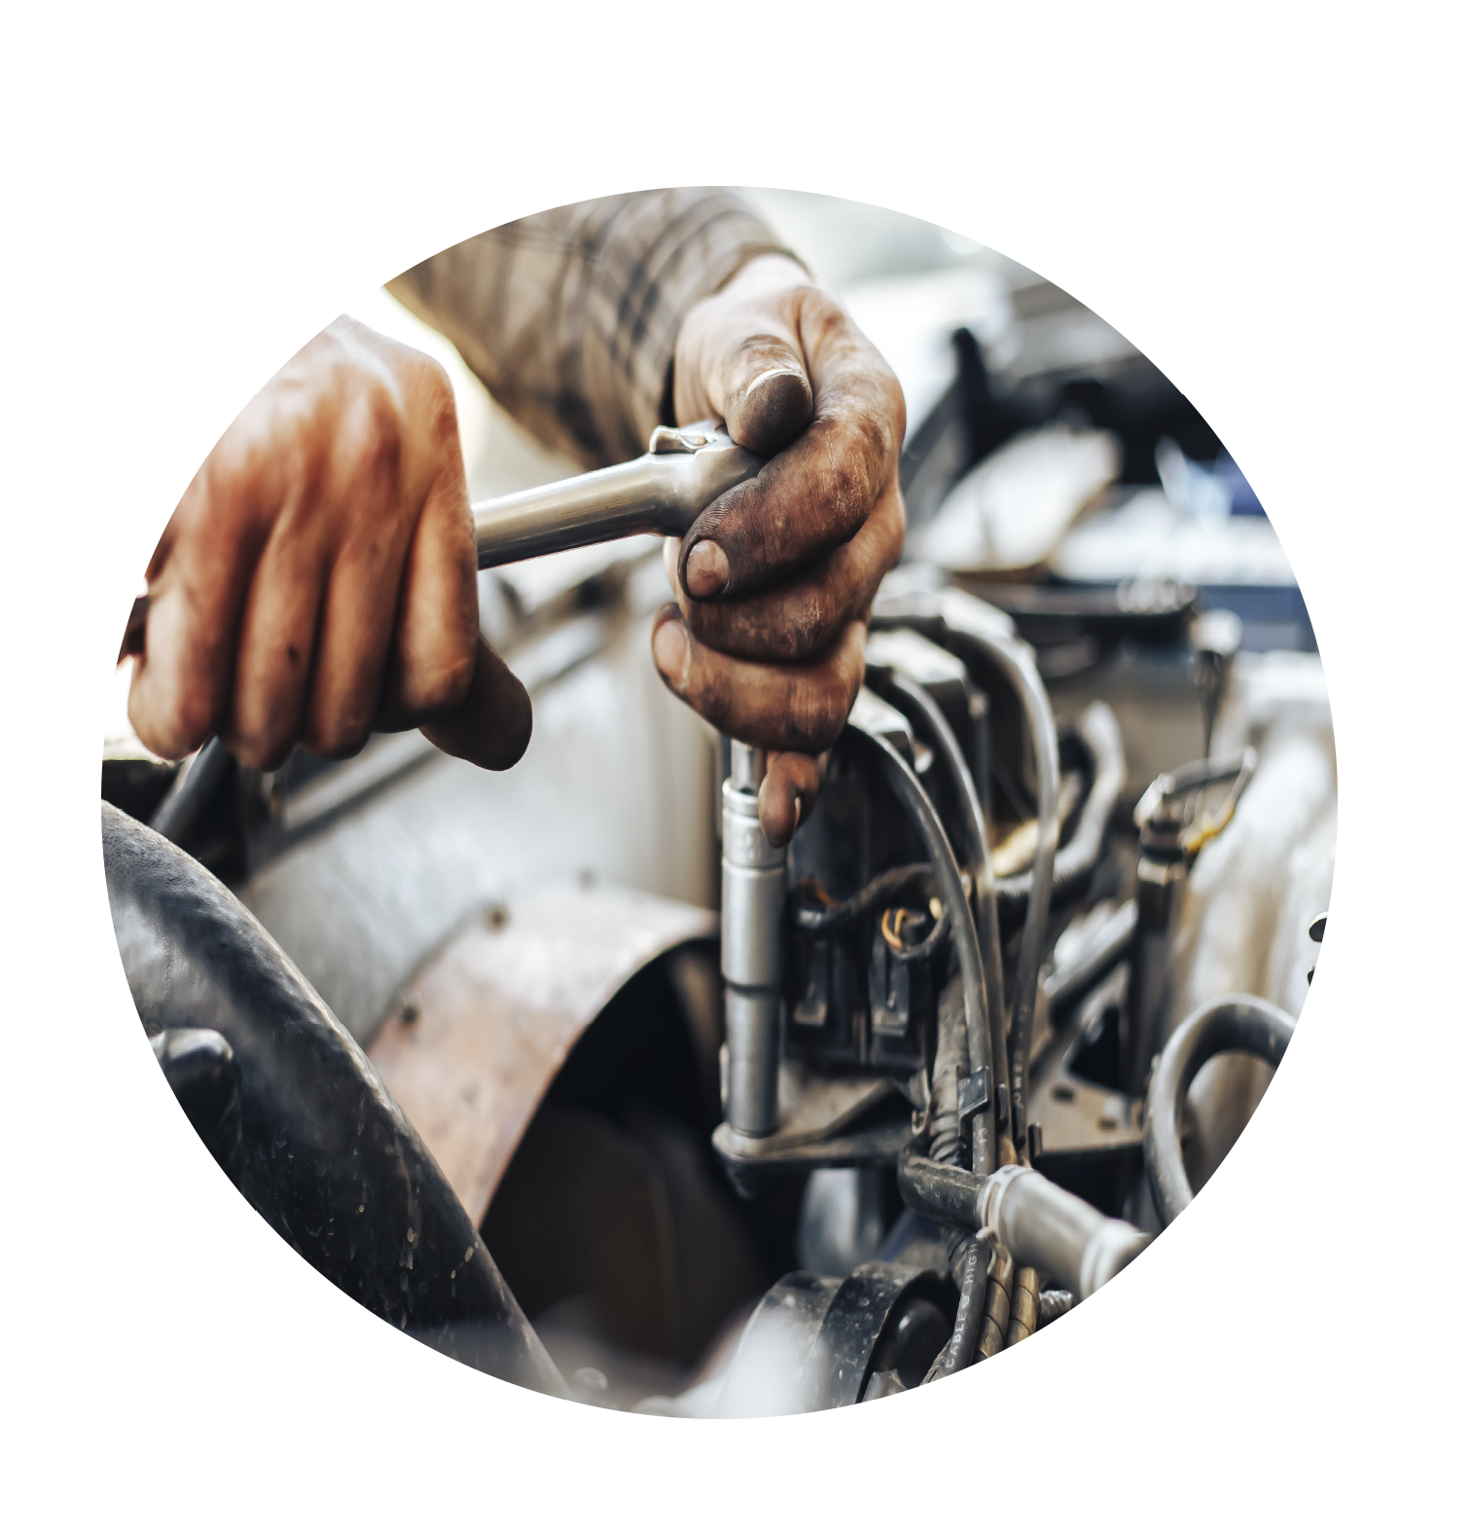
DEFINICIÓN
TORQUE
Todos los pernos y tuercas que se instalan en un motor tienen un torque especificado por el fabricante.
Estos torques o aprietes tienen que ver con la calidad del acero con el que se fabrica un determinado perno (tornillo) o tuerca que se utilice para unir un determinado componente y sus dimensiones.
Para determinar el torque que se debe dar a un tornillo o perno existen tablas que entregan la información del torque de cada tipo de tornillo, las cuales indican el grado de dureza mediante marcas en la cabeza del perno, las cuales son normadas bajo normas SAE (Sociedad de Ingenieros Americanos), entidad que regula muchas normas, no solo la de tipo de pernos.
5 MECÁNICA AUTOMOTRIZ | 3° Medio | Presentación

Slide 9
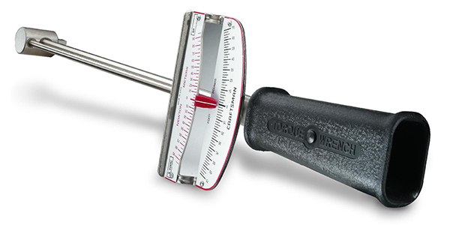
DEFINICIÓN
HERRAMIENTAS DE MEDICIÓN DE TORQUE
Las herramientas especiales que se utilizan para apretar o “torquear” los pernos o tuercas del motor reciben el nombre de llaves de Torque o llaves Dinamométricas.
En la actualidad existen de diferentes tipos y tamaño, todo depende de donde se utilicen:
CUBO DE CONEXIÓN CON DADO
Llave de Torque de aguja: es un tipo de llave dinamométrica que consta de las siguientes partes:
ESCALA
BARROTE
AGUJA DE MEDICIÓN
MANGO
6 MECÁNICA AUTOMOTRIZ | 3° Medio | Presentación

Slide 10
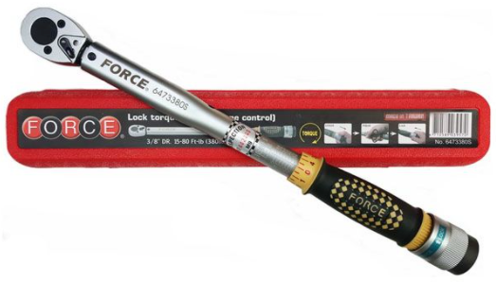
DEFINICIÓN
HERRAMIENTAS DE MEDICIÓN DE TORQUE
Esta llave de Torque posee una alarma tipo “clic” cuando se llega al torque seleccionado.
El torque a realizar se selecciona en la misma llave girando el mango.
Posee una escala que permite seleccionar el torque deseado.
También funciona como una llave de chicharra.
SEGURO DE CHICHARRA
ESCALA
GIRANDO EL MANGO SE
SELECCIONA EL TORQUE DESEADO
7 MECÁNICA AUTOMOTRIZ | 3° Medio | Presentación

Slide 11
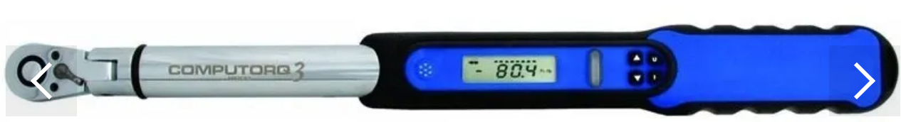
DEFINICIÓN
HERRAMIENTAS DE MEDICIÓN DE TORQUE
Llave de Torque Digital: Es la más moderna que se utiliza en estos días. Sus partes son:
GRÁFICO DE BARRAS
LECTURA DE TORQUE
SUBIR O BAJAR ESCALA
INDICADOR DE CARGA DE BATERÍA
SELECCIÓN DE UNIDAD DE TORQUE
ENCENDIDO Y VUELTA A 0
ALERTA AUDIBLE
INDICADOR DE CORRIENTE
LUZ ROJA, AMARILLA
O VERDE (DEPENDE DE
LA CARGA)
UNIDAD DE MEDICIÓN
8 MECÁNICA AUTOMOTRIZ | 3° Medio | Presentación

Slide 12
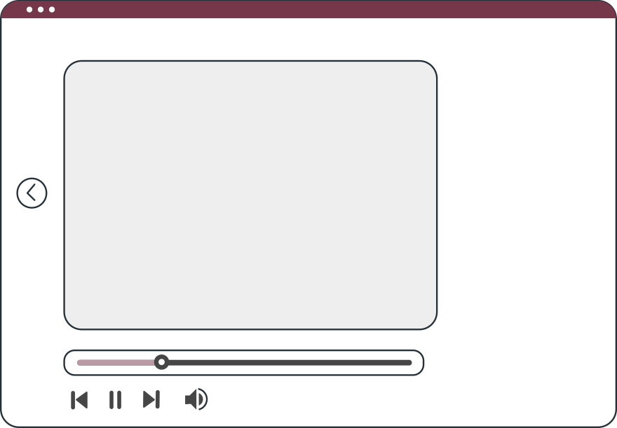
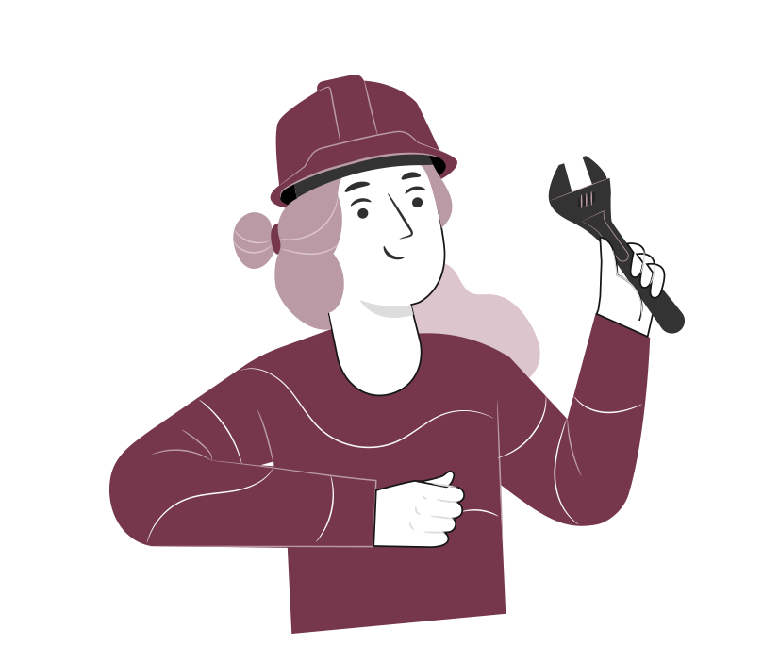
VEAMOS EL SIGUIENTE
VIDEO
La llave Dinamométrica y cómo utilizarla
9 MECÁNICA AUTOMOTRIZ | 3° Medio | Presentación

Slide 13
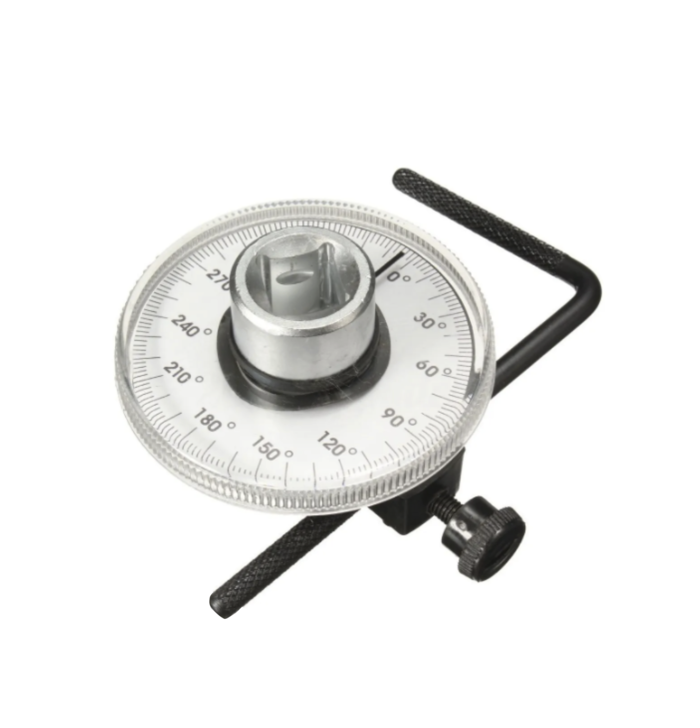
DEFINICIÓN
HERRAMIENTA DE MEDICIÓN DE TORQUE
En la actualidad hay pernos que se aprietan con torque y además con cierto ángulo de giro.
Es por eso que se necesita una herramienta especial para medir el torque angular (grados de giro).
Básicamente es un instrumento llamado goniómetro, en el cual se puede seleccionar la cantidad de grados que se desea.
Posee una esfera que se puede girar manualmente hasta llegar a los grados deseados.
Además posee un tope metálico para fijar el goniómetro al momento de torquear.
10 MECÁNICA AUTOMOTRIZ | 3° Medio | Presentación

Slide 14
DEFINICIÓN
HERRAMIENTA DE MEDICIÓN DE TORQUE
Medidor de Torque Angula (Goniómetro):
TRANSPORTADOR
SELECTOR DE TORQUE
CONEXIÓN CON LLAVE
DETORQUE
TOPE METÁLICO
TORNILLO DE FIJACIÓN
11 MECÁNICA AUTOMOTRIZ | 3° Medio | Presentación

Slide 15
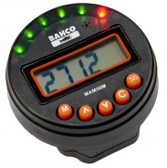
DEFINICIÓN
HERRAMIENTAS DE MEDICIÓN DE TORQUE
El más moderno de todos es el goniómetro digital, el cual tiene una base magnética que se monta sobre el barrote que se va a emplear para dar el torque angular seleccionado previamente en el goniómetro.
Posee la siguientes partes:
1. VISOR DIGITAL
4. ALARMA AUDIBLE
2. BOTÓN RESET
5. LUCES LED QUE AYUDAN
A LLEGAR AL ÁNGULO DESEADO
3. BOTÓN PARA SUBIR O
BAJAREL ÁNGULO DESEADO
6. ENCENDIDO / APAGADO
7. MEMORIA
12 MECÁNICA AUTOMOTRIZ | 3° Medio | Presentación

Slide 16
VEAMOS EL SIGUIENTE
VIDEO
Apriete angular y torque
13 MECÁNICA AUTOMOTRIZ | 3° Medio | Presentación

Slide 17

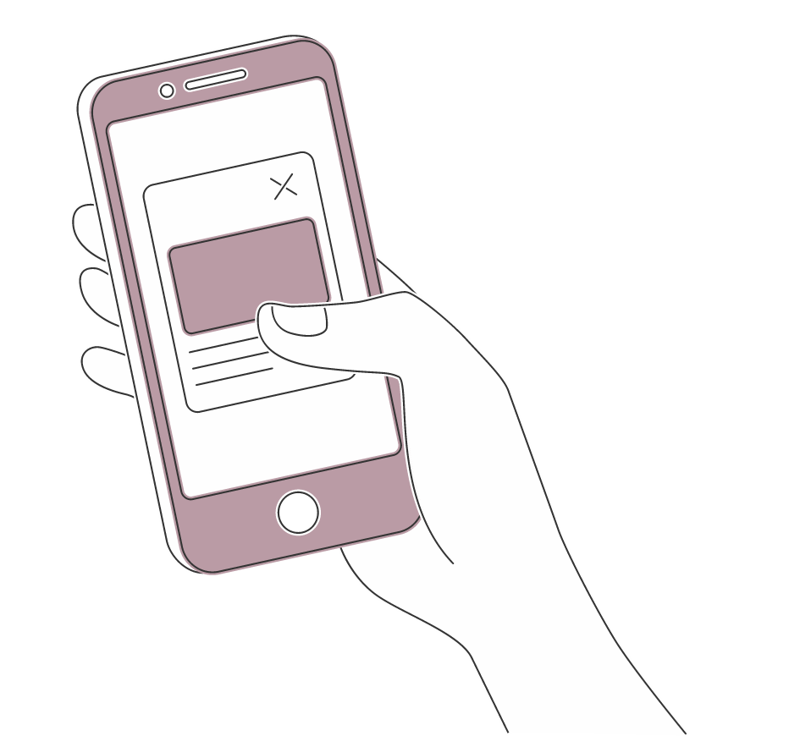
HAGAMOS UNA PAUSA
REFLEXIONEMOS
En tu vida cotidiana: ¿has ocupado otras herramientas para efectuar algún torque? ¿cuáles?
¿Qué otras herramientas existen para efectuar torques, ligadas al ámbito automotriz?
¡Investiga en internet
ocupando tu celular!
¡Comparte tus respuestas!
14 MECÁNICA AUTOMOTRIZ | 3° Medio | Presentación

Slide 18
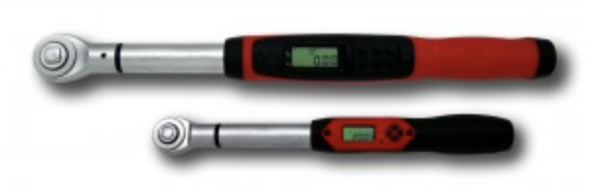
DEFINICIÓN
HERRAMIENTAS DE MEDICIÓN DE TORQUE
Para aplicar el torque angular se debe reemplazar la llave de torque o dinamométrica por un barrote de fuerza adecuado.
Existen de diferentes tipos, todo depende del torque que se debe aplicar, aunque las más comunes son de ½ y 3/4.
Igual cosa ocurre con las llaves de torque, depende del torque a aplicar es el tamaño de la llave de torque a utilizar.
15 MECÁNICA AUTOMOTRIZ | 3° Medio | Presentación

Slide 19
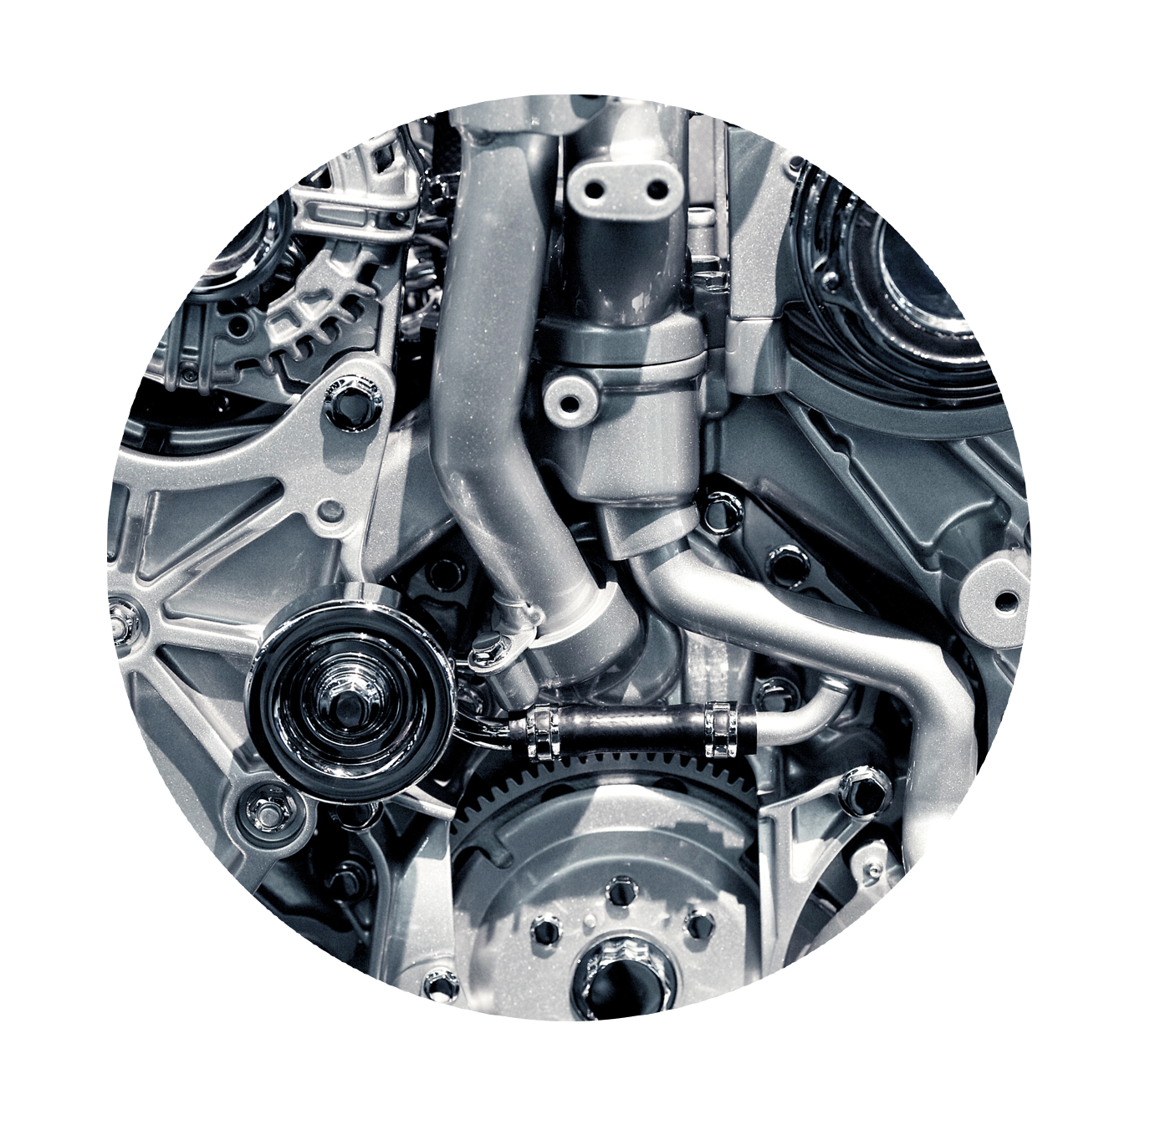
DEFINICIÓN
TORQUES PRINCIPALES DEL MOTOR
Aunque todos los torques de pernos del motor son importantes, hay algunos que son de suma importancia y no se pueden dejar de realizar, estos son:
Bloque de cilindros:
Torque de pernos Bancada.
Torque de pernos de Biela.
Torque de Volante de Inercia.
Torque de Polea de Gigüeñal (Damper).
Torque de pernos de Guías de Cadena o Correa de Distribución.
Torque de pernos de Tensor de Cadena o Correa de Distribución.
Culata o Tapa superior de Cilindros:
Torque de pernos Culata.
Torque de pernos de bancadas de Árboles de levas.
Torque de Piñones de Distribución.
16 MECÁNICA AUTOMOTRIZ | 3° Medio | Presentación

Slide 20
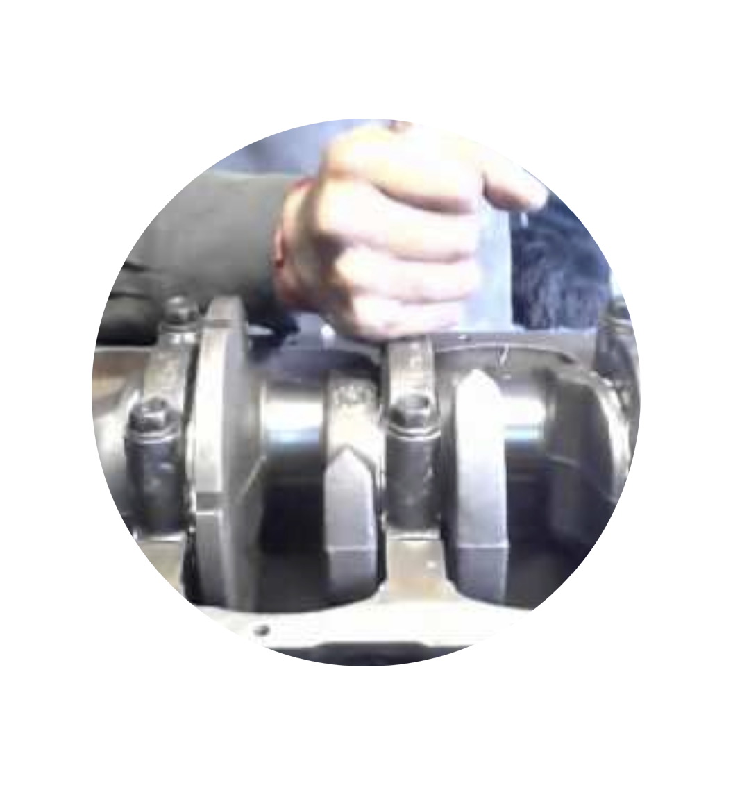
DEFINICIÓN
TORQUES DE PERNOS DE BANCADA
Al momento de armar el Block de cilindros, después de estar fijo en un soporte adecuado y completamente limpio, lo primero que se debe montar es el cigüeñal en los apoyos o bancadas del block de cilindros.
Antes de montar el cigüeñal las bancadas deben quedar bien lubricadas con aceite nuevo de motor.
Después de montar el cigüeñal en sus apoyos del block de cilindros, se deben seguir los siguientes pasos:
1
Montar las tapas de bancadas en su bancada correspondiente (cada tapa tiene una ubicación única), no se pueden cambiar de lugar ya que el cigüeñal se podría apretar y dejar de girar.
17 MECÁNICA AUTOMOTRIZ | 3° Medio | Presentación

Slide 21
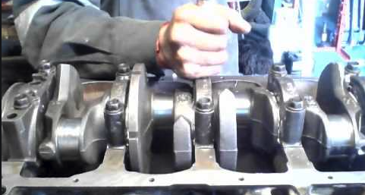
DEFINICIÓN
TORQUES DE PERNOS DE BANCADA
Además, las tapas deben quedar apuntando hacia donde corresponde, no deben quedar montadas al revés.
2
Al momento de torquear se debe seguir las instrucciones del manual de servicio.
3
Habitualmente se da el torque en etapas (2 o 3 etapas).
4
Se torquea desde la bancada del centro hacia los extremos en el siguiente orden:
7
3
1
5
9
5
Al terminar cada etapa se recomienda ir girando el cigüeñal para observar que gire sin problemas.
8
6
4
10
2
6
Si el manual de servicio indica alguna etapa con torque angular, los pernos deben ser nuevos, no se pueden usar los pernos antiguos.
18 MECÁNICA AUTOMOTRIZ | 3° Medio | Presentación

Slide 22
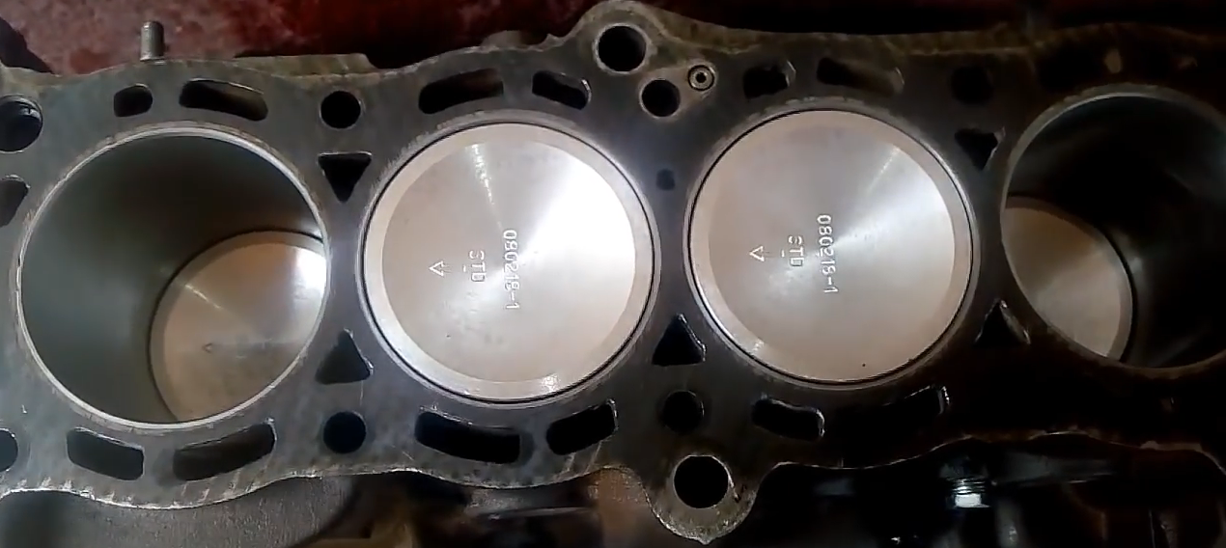
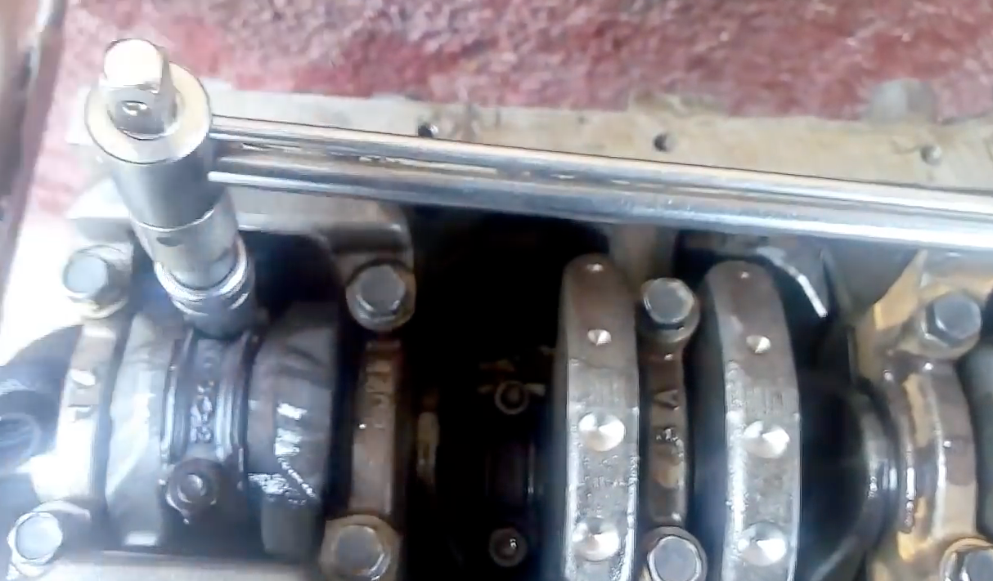
DEFINICIÓN
TORQUES DE PERNOS DE BIELA
Se montan antes los pistones con sus repectivos anillos en el cilindro que corresponda a cada pistón, de a pares, es decir, pistones 1 y 4, luego pistones 2 y 3 ya que se mueven juntos, observando que la marca que trae en la cabeza el pistón quede apuntando hacia la distribución (parte delantera del motor).
Se debe dar el torque por etapas, por ejemplo, si el torque es de 45 lb-ft, se debe dar en 3 etapas aumentando de 15 lb-ft por vez hasta completar las 45 lb-ft.
El torque se aplica a cada biela por separado, se comienza por la nº1 y se da el torque, luego se da el torque a la biela 4 de la misma forma. Se gira el cigüeñal y se procede a torquear las bielas 2 y 3.
19 MECÁNICA AUTOMOTRIZ | 3° Medio | Presentación

Slide 23
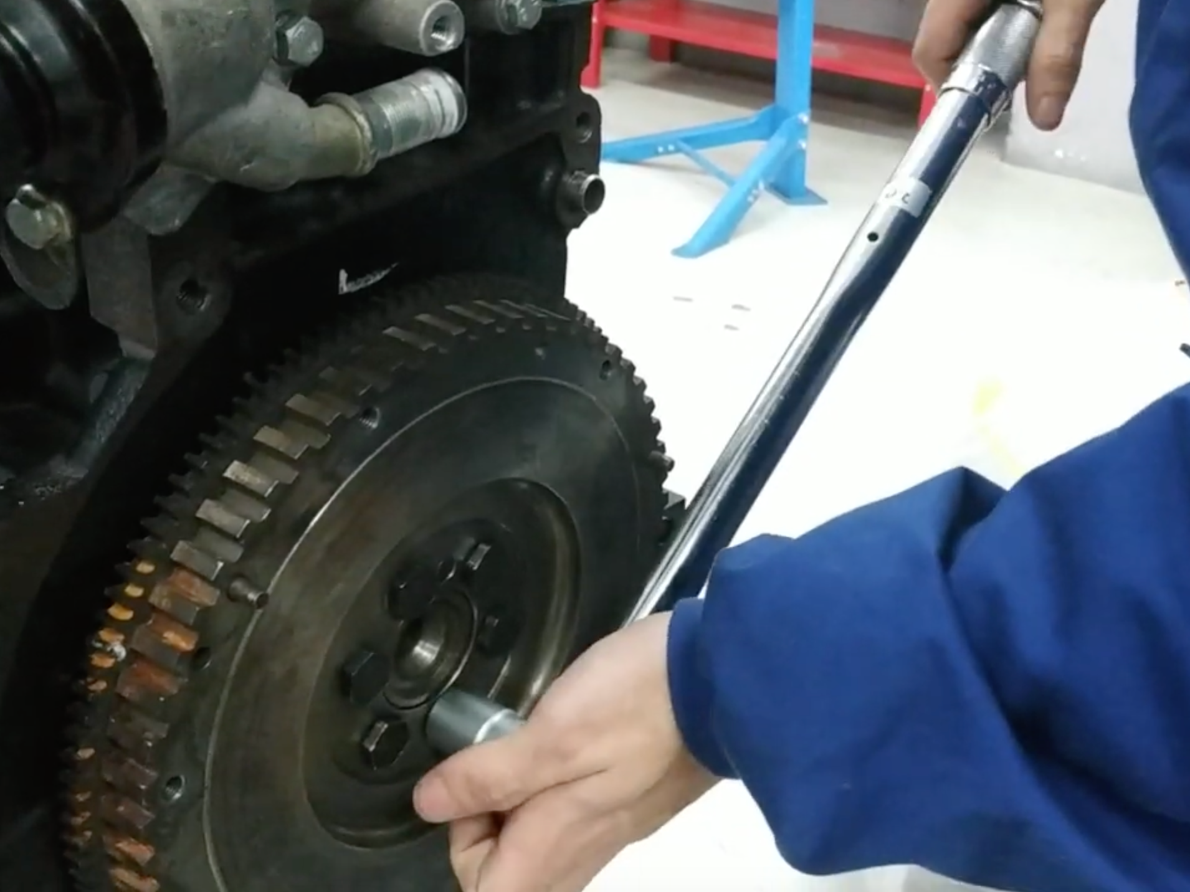
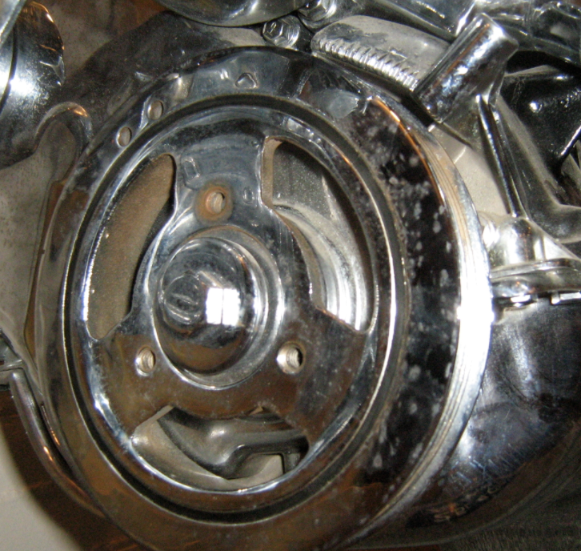
DEFINICIÓN
TORQUES DE VOLANTE DE INERCIA Y DAMPER
Se debe dar el torque al volante de Inercia, por etapas y en forma cruzada. Si la espeficicación indica en alguna etapa aplicar torque angular, se deben utilizar pernos nuevos.
El torque del Damper o polea de cigüeñal es de suma importancia. Se debe trabar el cigüeñal desde el volante de inercia para que no se gire el cigüeñal al dar el torque, ya que es elevado.
20 MECÁNICA AUTOMOTRIZ | 3° Medio | Presentación

Slide 24
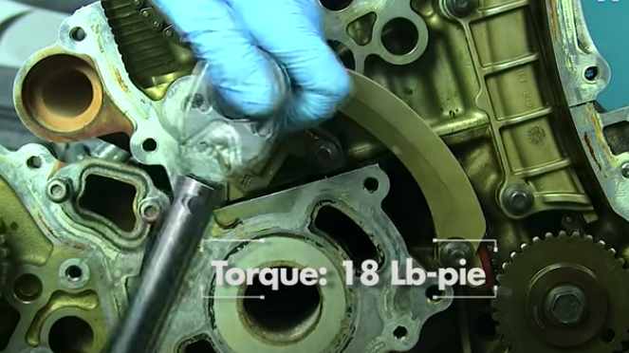
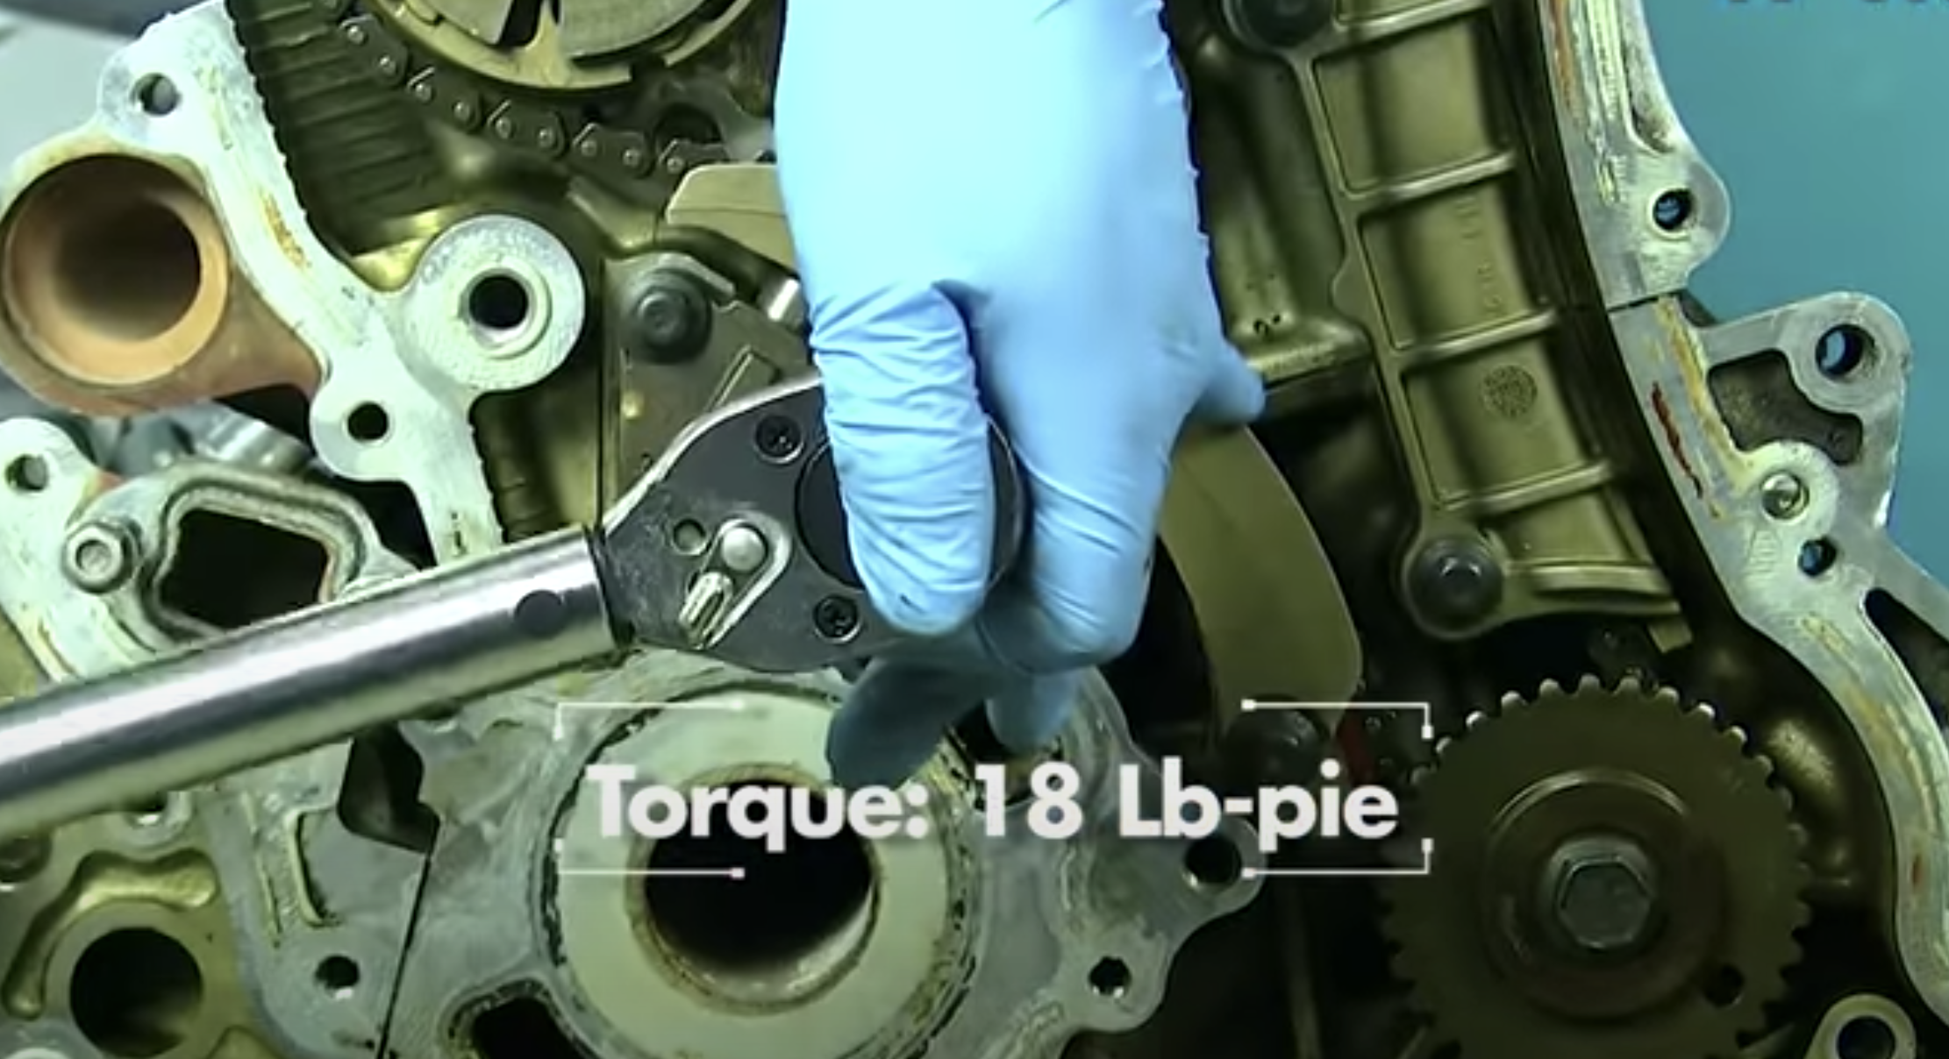
DEFINICIÓN
TORQUES DE TENSOR Y GUÍA DE CADENA
El torque de los pernos del tensor y guías de cadena o correa de distribución son de suma importancia para el correcto funcionamiento del motor sin que sufra alguna falla, aunque no son muy fuertes.
21 MECÁNICA AUTOMOTRIZ | 3° Medio | Presentación

Slide 25
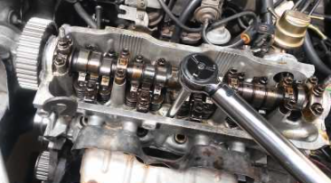
DEFINICIÓN
TORQUES DE PERNOS DE CULATA
En lo que respecta al torque de los pernos de culata, al igual que en los torques anteriores, se debe dar en etapas.
Si en las etapas del torque hay que realizarlo en forma angular, los pernos de culata deben ser nuevos.
El torque de los pernos de culata siempre se realiza desde el centro hacia los extremos. Al momento de soltar la culata se debe hacer desde los extremos hacia el centro.
Este procedimiento se realiza de esta forma, para evitar que se puedan producir deformaciones de la base de la culata o deformaciones de la empaquetadura de culata al momento de realizar el apriete.
22 MECÁNICA AUTOMOTRIZ | 3° Medio | Presentación

Slide 26
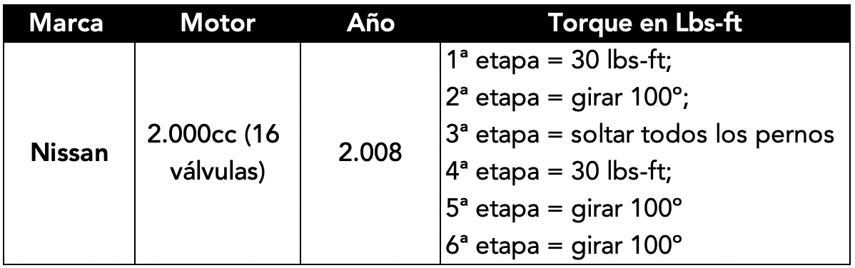
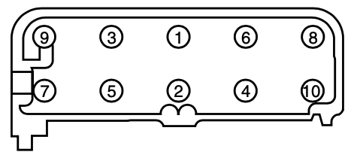
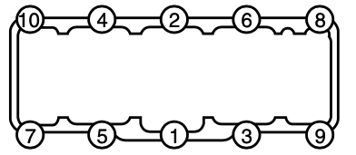
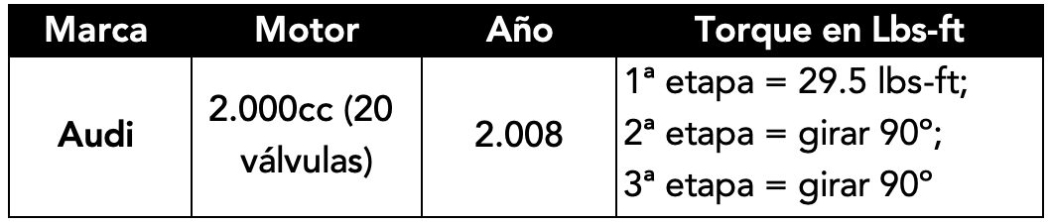
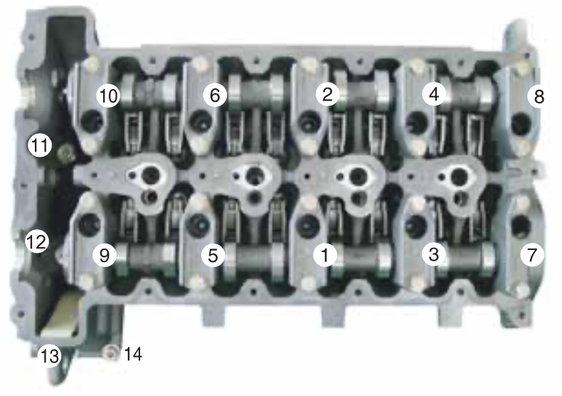
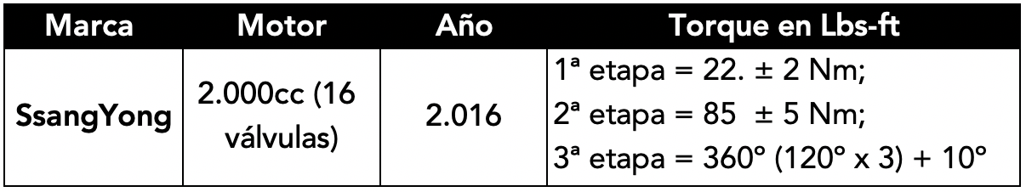
DEFINICIÓN
SECUENCIA DE TORQUE DE PERNOS DE CULATA
A continuación, se muestra algunos ejemplos de torque de culata:
23 MECÁNICA AUTOMOTRIZ | 3° Medio | Presentación

Slide 27
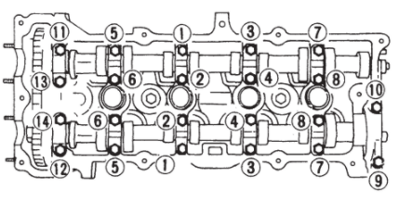
DEFINICIÓN
SECUENCIA DE TORQUE DE PERNOS DE BANCADAS DE ÁRBOLES DE LEVAS
En la siguiente imagen se observa la secuencia de torque que deben llevar los apoyos o bancadas donde se monta él o los árboles de levas en la culata.
Al igual que todos los torques importantes del motor, deben llevar una secuencia y etapas de acuerdo a lo que indica el manual de Servicio.
24 MECÁNICA AUTOMOTRIZ | 3° Medio | Presentación

Slide 28
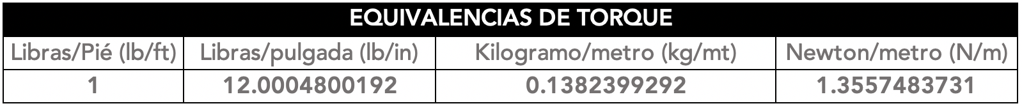
DEFINICIÓN
EQUIVALENCIA DE TORQUE
25 MECÁNICA AUTOMOTRIZ | 3° Medio | Presentación

Slide 29
HAGAMOS UNA PAUSA
REFLEXIONEMOS
¿Existe alguna fórmula matemática para realizar las transformaciones de equivalencias de un torque?
¡Investiga en internet
ocupando tu celular!
¡Comparte tus respuestas!
26 MECÁNICA AUTOMOTRIZ | 3° Medio | Presentación

Slide 30
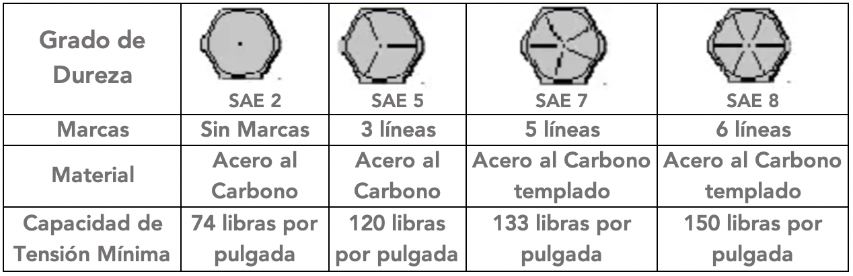
DEFINICIÓN
IDENTIFICACIÓN DE CABEZA DE PERNOS
27 MECÁNICA AUTOMOTRIZ | 3° Medio | Presentación

Slide 31
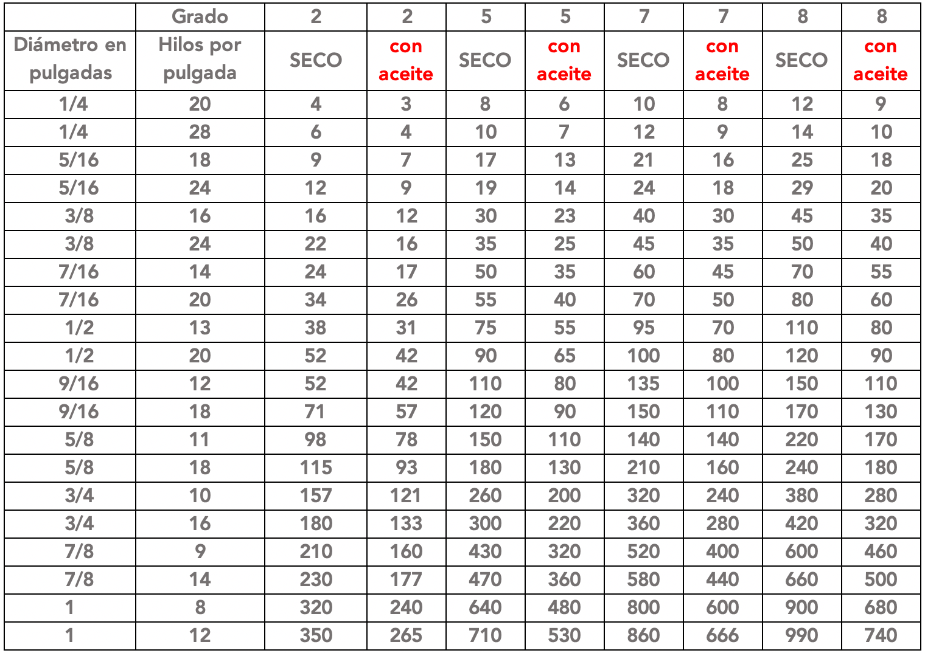
DEFINICIÓN
TABLA DE TORQUE EN LIBRAS POR PULGADAS
28 MECÁNICA AUTOMOTRIZ | 3° Medio | Presentación

Slide 32
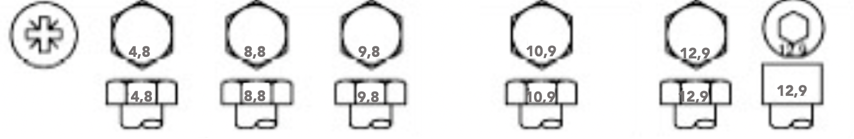
DEFINICIÓN
TABLA DE TORQUE PARA PERNOS MÉTRICOS
29 MECÁNICA AUTOMOTRIZ | 3° Medio | Presentación

Slide 33
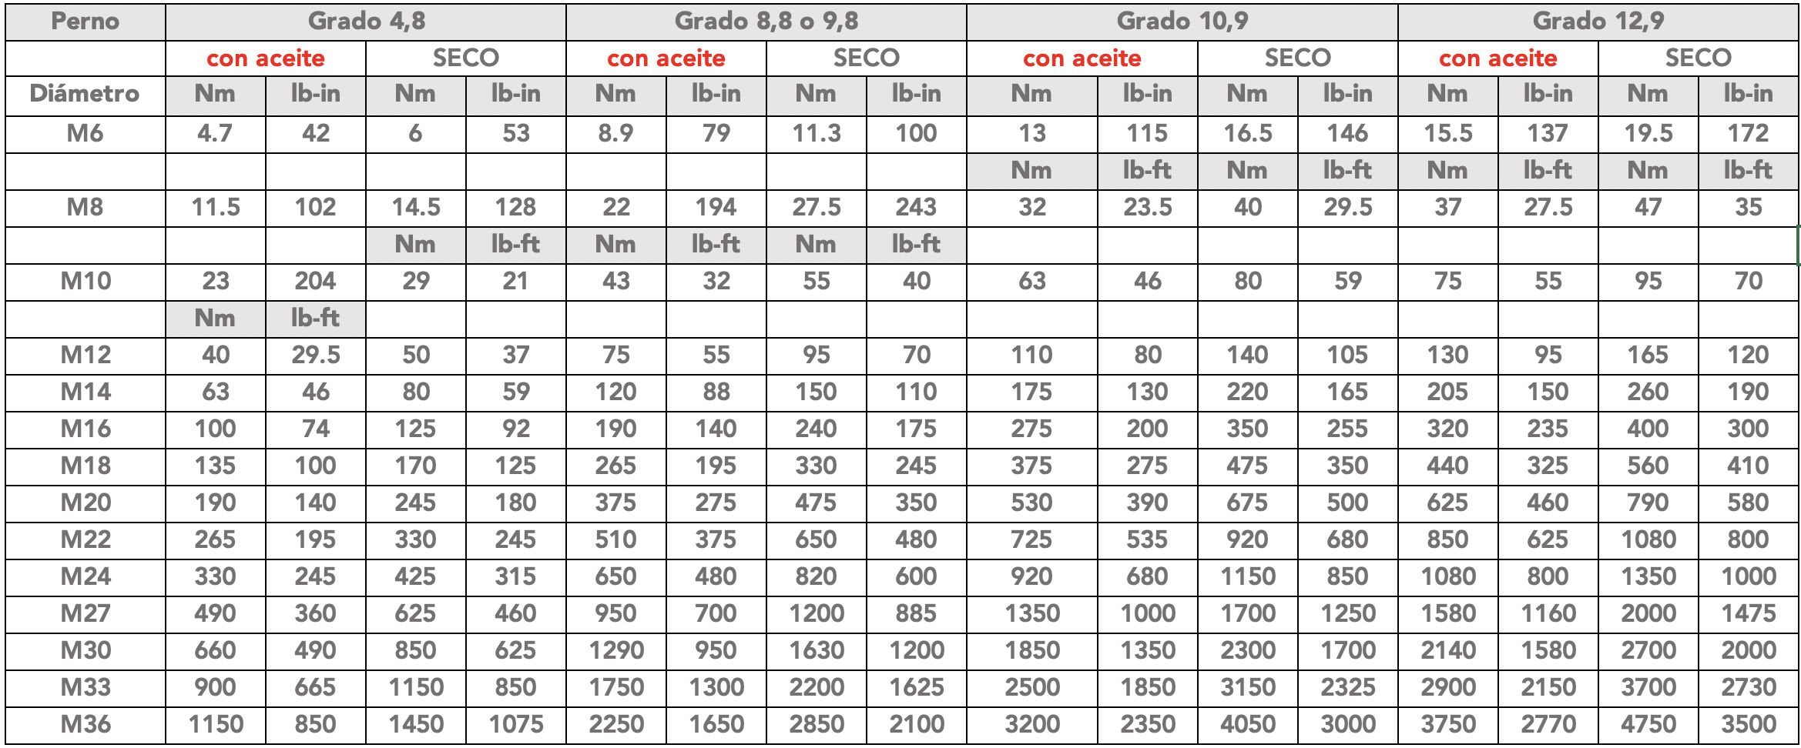
DEFINICIÓN
TABLA DE TORQUE PARA PERNOS MÉTRICOS
30 MECÁNICA AUTOMOTRIZ | 3° Medio | Presentación

Slide 34

7
REVISEMOS
¿CUÁNTO APRENDIMOS?
UNIDADES DE TORQUE Y MEDICIÓN
EN EL AJUSTE DEL MOTOR
¡Ahora realizaremos una actividad que resume todo lo que hemos visto! ¡Atentos!
31 MECÁNICA AUTOMOTRIZ | 3° Medio | Presentación

Slide 35




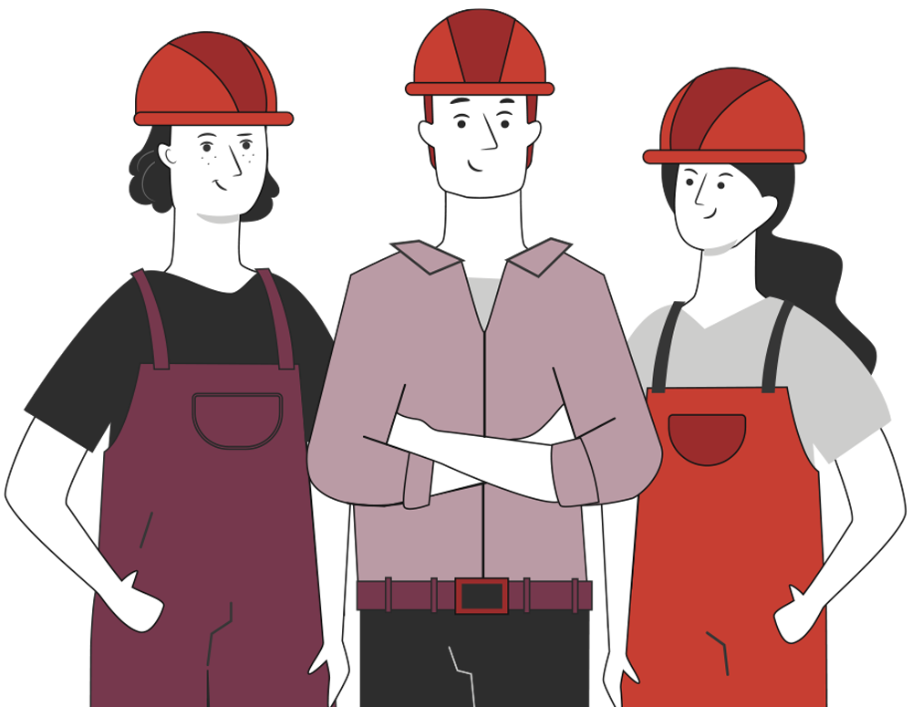


¡Atención!
ANTES DE COMENZAR LA ACTIVIDAD:
¡ATENCIÓN!
MATERIALES INFLAMABLES: Tener máxima precaución al momento de manipular o extraer el combustible de los sistemas del vehículo (bomba combustible, mangueras de inyección, etc).
PROTECCIÓN OBLIGATORIA DE LA VISTA: Se utilizarán antiparras siempre que exista riesgo de proyección de partículas a los ojos. (aceites, líquidos refrigerantes y de freno, virutas del disco de freno, uso de circuitos eléctricos, etc).
PROTECCIÓN OBLIGATORIA DE LAS MANOS: Se utilizarán siempre guantes de protección cuando se manipulen cualquier tipo de fluidos, en uso de herramientas e intervención del motor, desarme de partes y trabajo en sistemas eléctricos.
PROTECCIÓN OBLIGATORIA DE LOS PIES: Uso obligatorio de zapatos de seguridad al entrar al taller o laboratorio, en casos que exista riesgo de caídas de objetos pesados.
Manipular herramientas cuidadosamente.
Asegurar la integridad física propia y del grupo de trabajo.
Circular solo por las zonas de seguridad demarcadas.
Toda actividad debe desarrollarse bajo supervisión de la persona a cargo del taller o laboratorio.

Slide 36
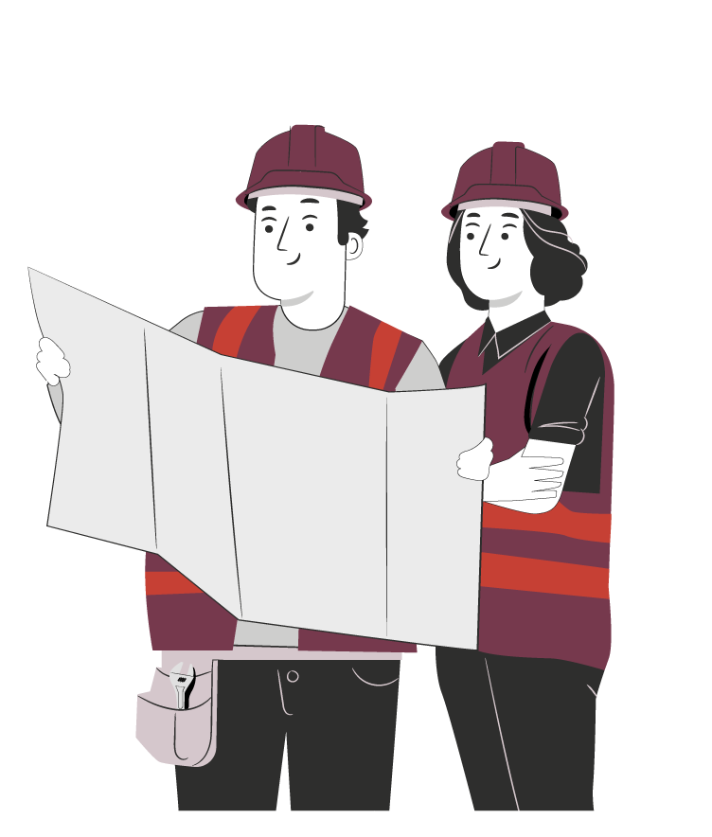
¡PRACTIQUEMOS!
7
ACTIVIDAD PRÁCTICA
UNIDADES DE TORQUE Y MEDICIÓN
EN EL AJUSTE DEL MOTOR
Ahora realizaremos una actividad práctica.
Te sugerimos seguir las instrucciones que van
Adjuntas en la guía que el profesor te entregará.
32 MECÁNICA AUTOMOTRIZ | 3° Medio | Presentación

Slide 37


ANTES DE TERMINAR:
TICKET DE SALIDA
UNIDADES DE TORQUE Y MEDICIÓN
EN EL AJUSTE DEL MOTOR
¡No olvides contestar la Autoevaluación y entregar el Ticket de Salida!
¡Hasta la próxima!
33 MECÁNICA AUTOMOTRIZ | 3° Medio | Presentación

